Slide 1
Communiqué aux médias du FiBL et de l’IFOAM – Organics International, 15 février 2022
Institut de recherche de l’agriculture biologique FiBL, CH-Frick, et IFOAM – Organics International, DE-Bonn

Slide 2
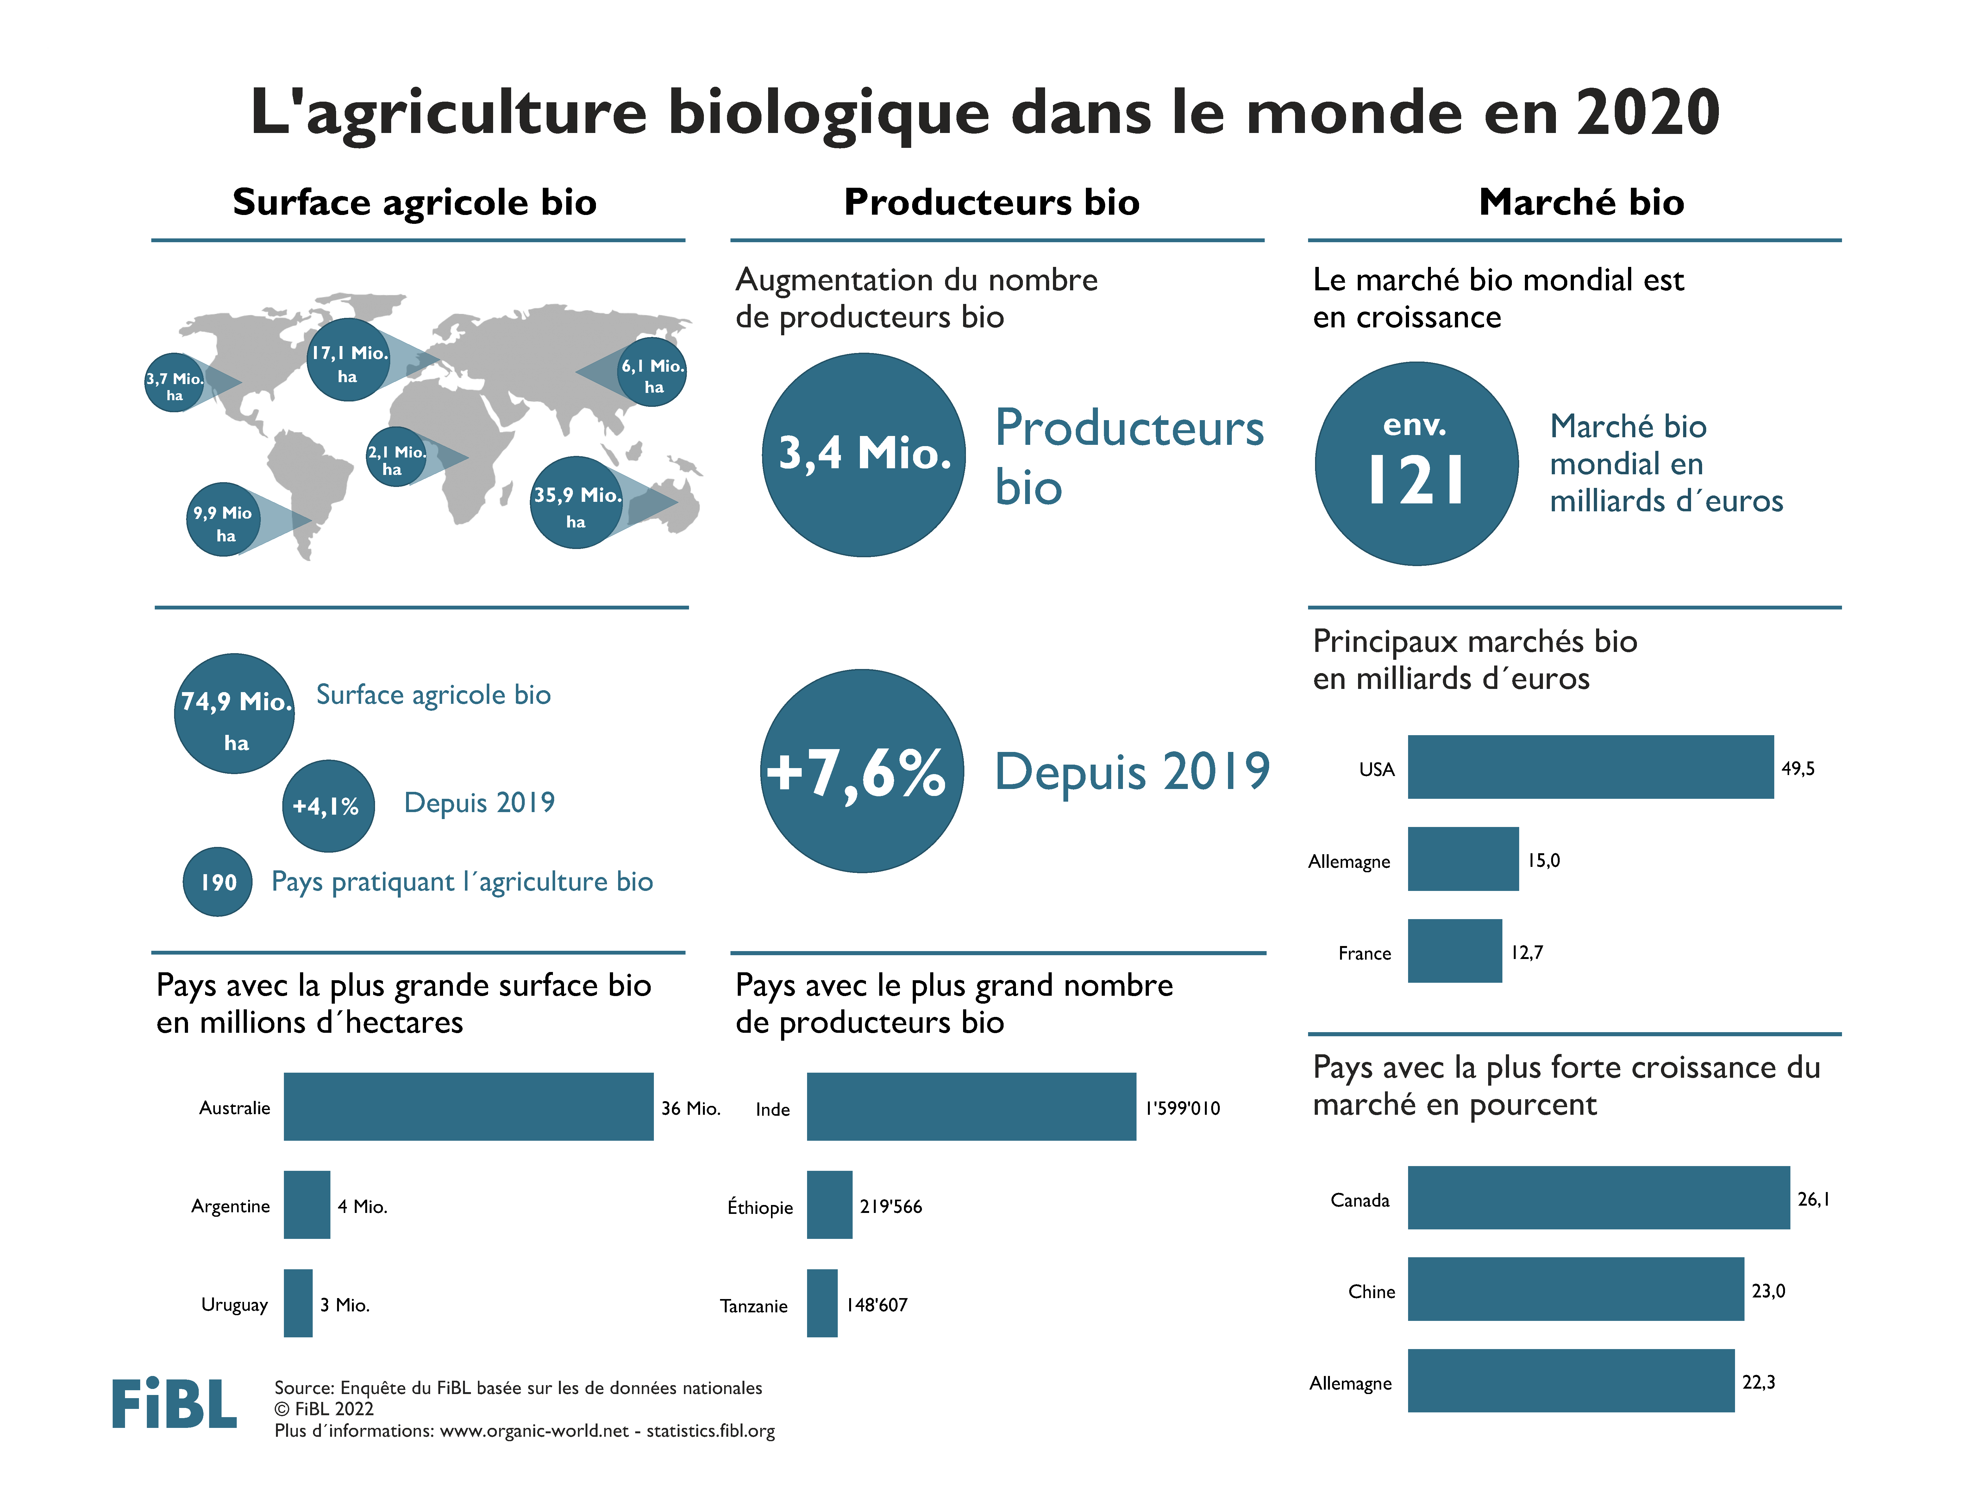

Slide 3
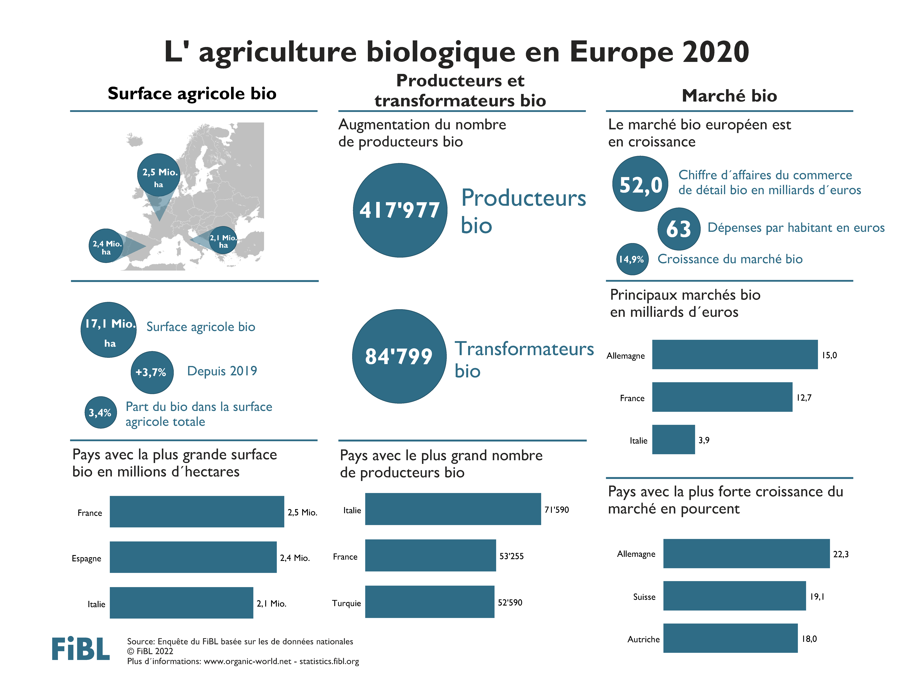

Slide 5
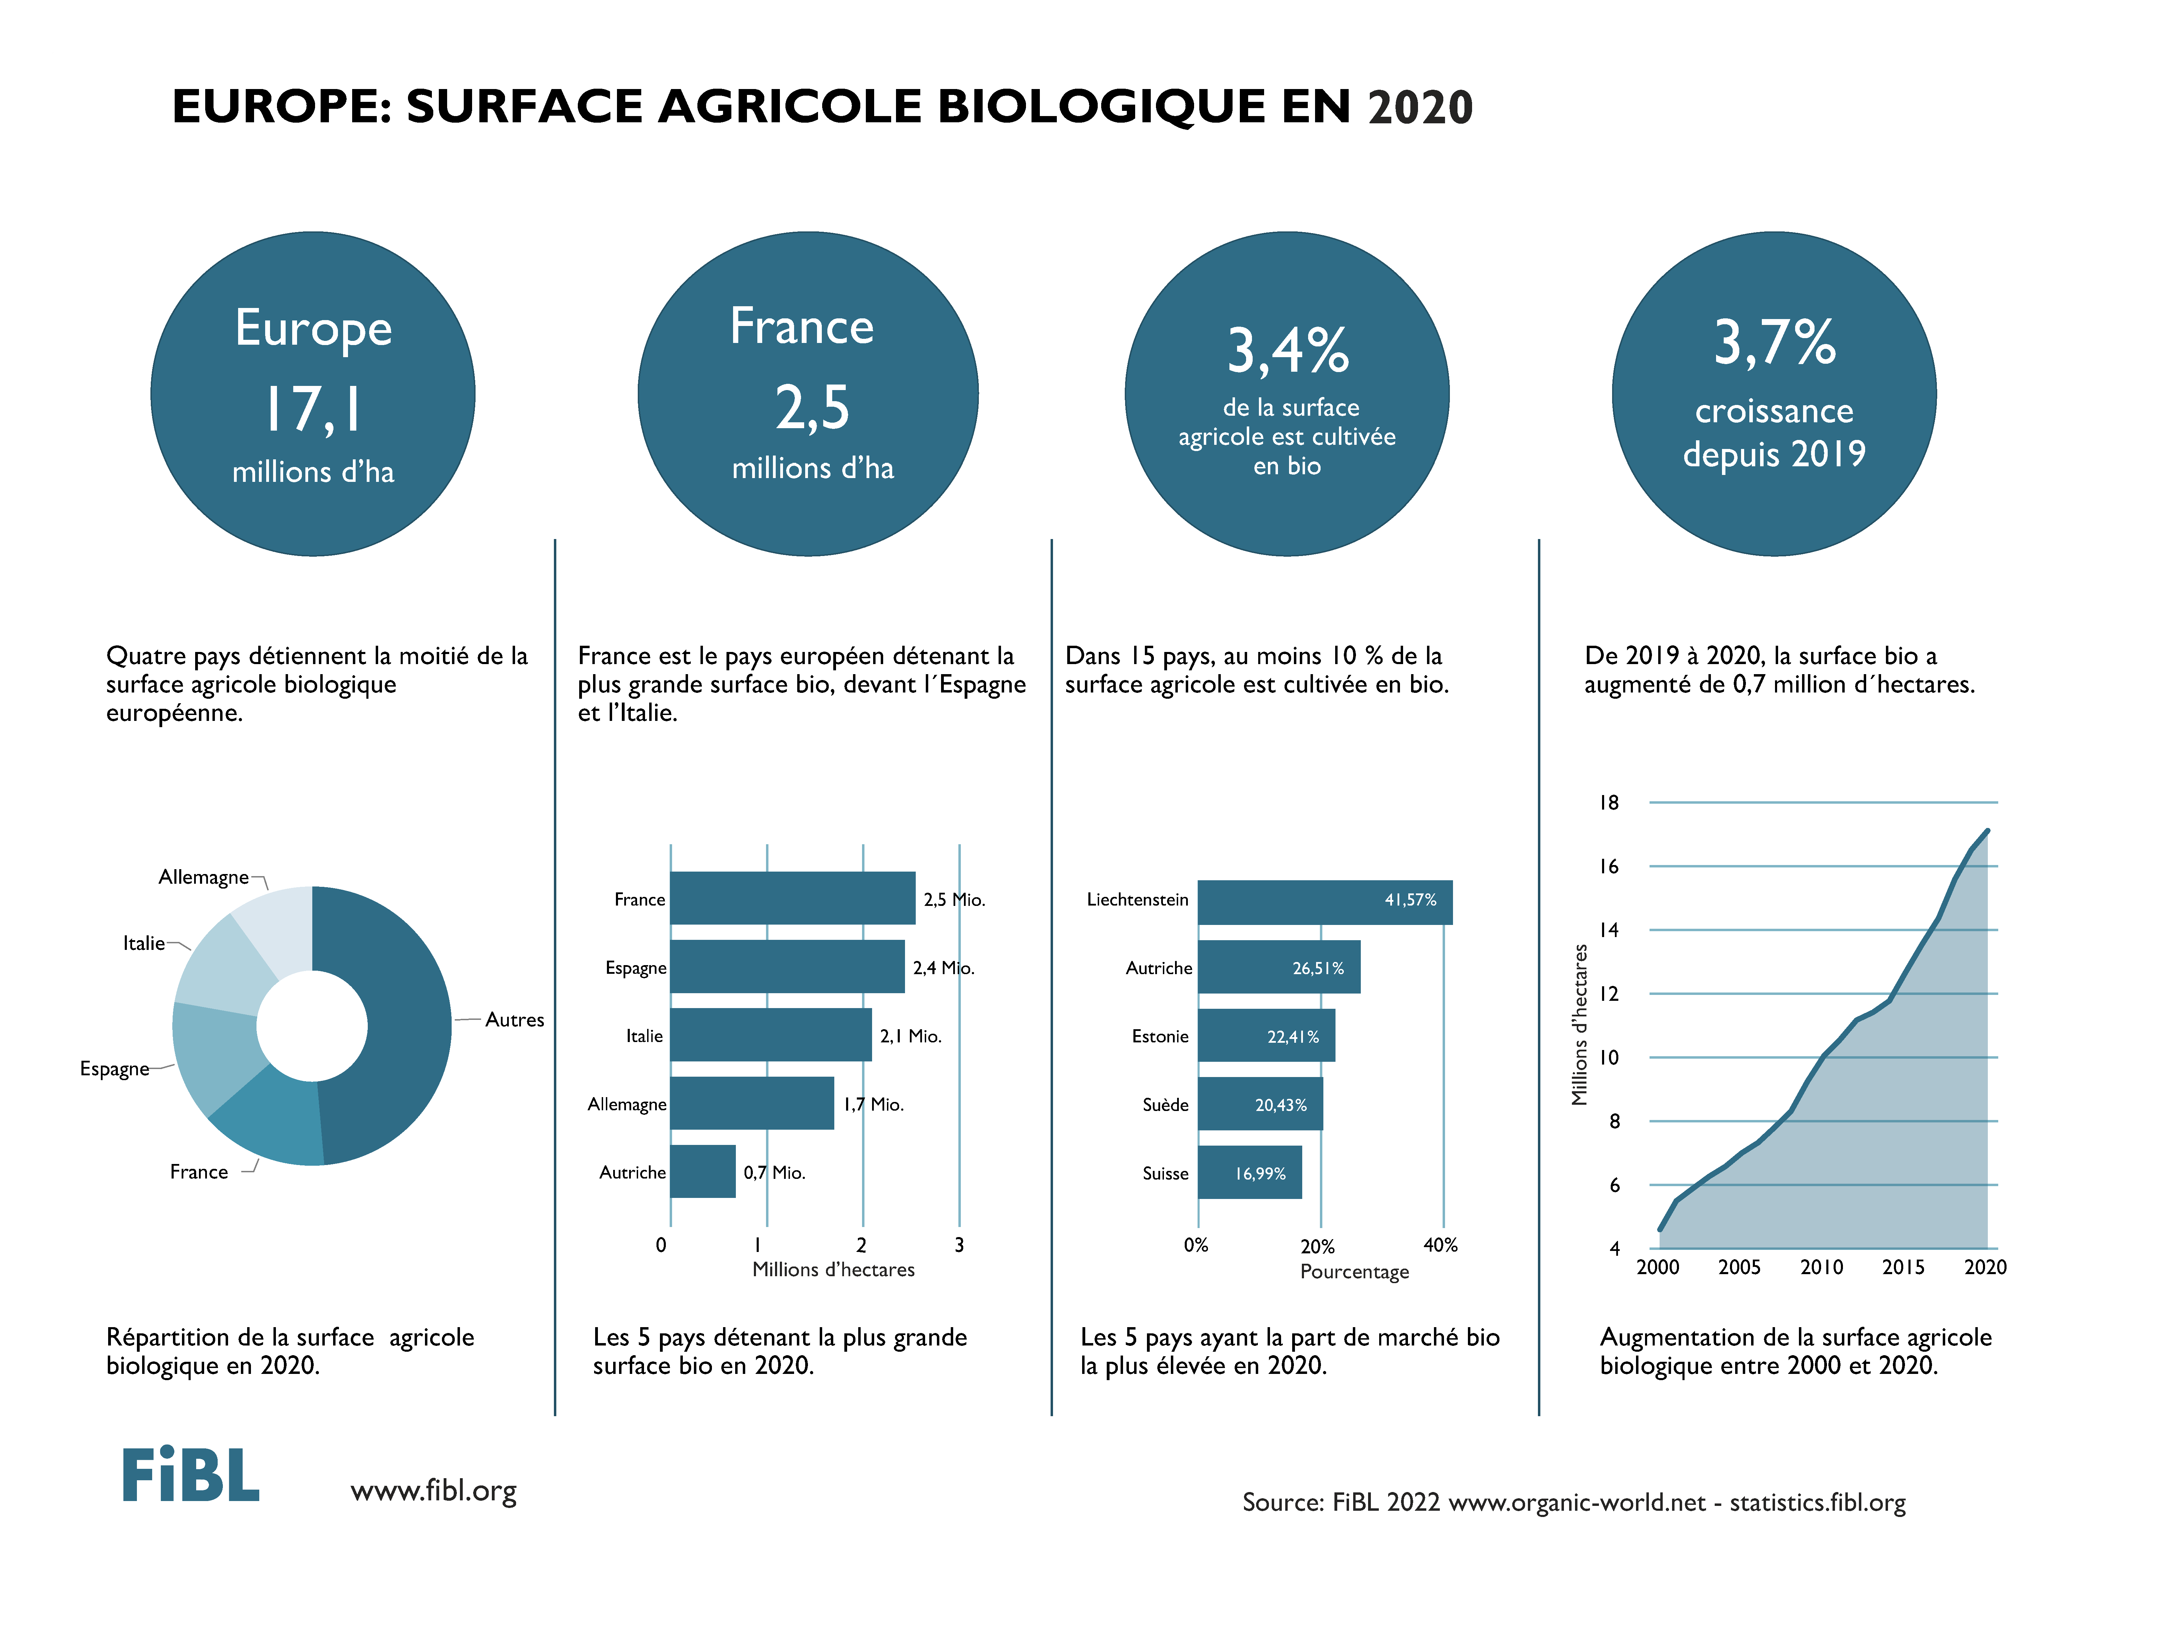

Slide 6
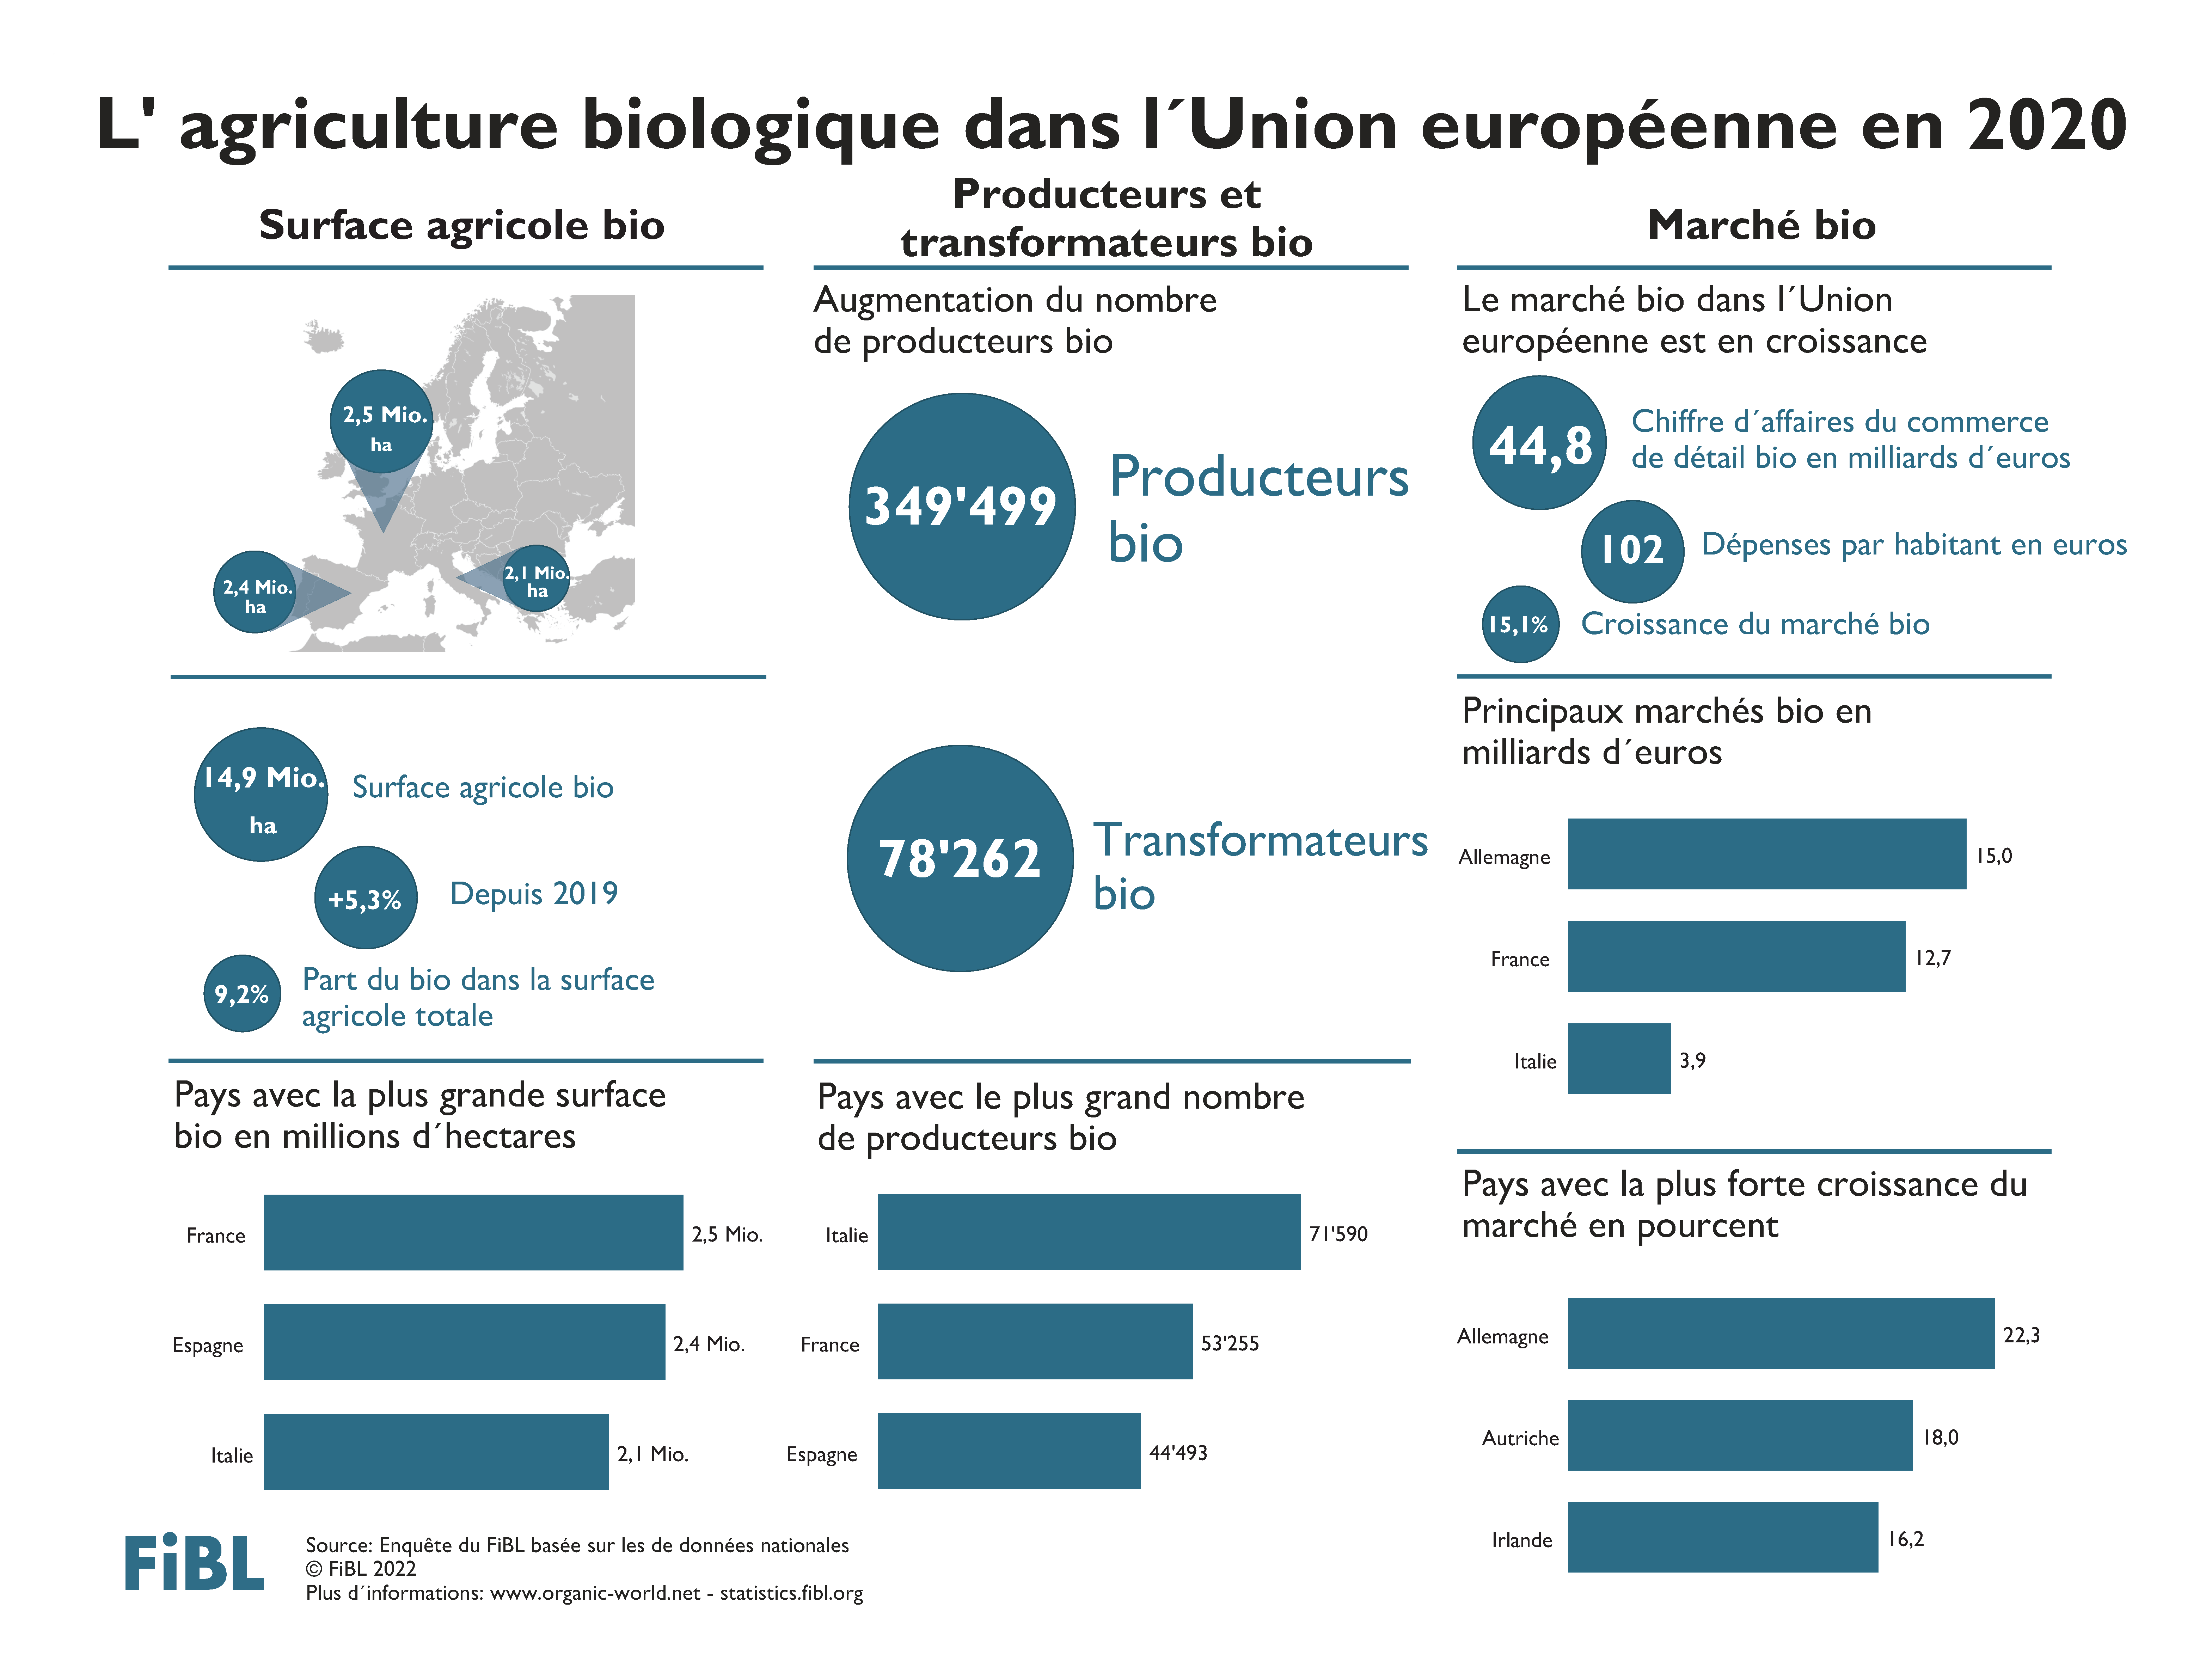

Slide 7
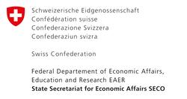
Acknowledgements
Secrétariat d’État à l’économie suisse (SECO)
Fonds Coop pour le développement durable
Nürnberg Messe/BIOFACH
IFOAM – Organics International
Plus de 200 fournisseurs de données du monde entier

Slide 8
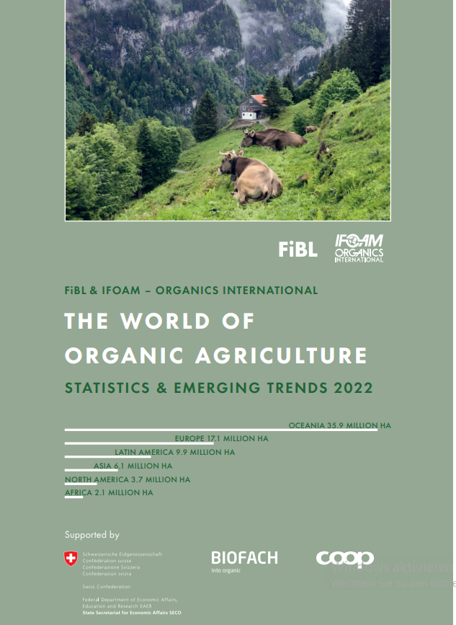
The World of Organic Agriculture 2022 www.organic-world.net
The 23rd edition of «The World of Organic Agriculture», was published by FiBL and IFOAM – Organics International in February 2022.
Data tables
Country and continent reports
Markets, standards, policy support
The book can be ordered or downloaded at (item number 1344): https://www.fibl.org/en/shop-en

Slide 9
Contact
Institut de recherche de l’agriculture biologique FiBL
Helga Willer Ackerstrasse 113, Box 219 5070 Frick Suisse
Tél. +41 62 865 72 72 et +41 79 218 0626
info.suisse@fibl.org, helga.willer@fibl.org www.fibl.org

Slide 10
FiBL online
www.fibl.org
www.bioaktuell.ch
fiblfilm
@fiblorg
@FiBLaktuell
linkedin.com/company/fibl

